Slide 1
Spring
Lê Trường Thịnh

Slide 2
What is spring?
Java Framework
Open source
Reduce configuration
Intergrate with many feature:DI, validation, AOP…..

Slide 3
Bean
What is a bean?
Manage by Spring IoC Container​
Spring IoC instantiates, assembles, manages the bean object​
Spring IoC use meta data to create beans

Slide 4
Property​ | Explain​
Class​ | Specify class use to create bean​
Name​ | Bean Identifier. In XML this use id and/or name attributes​
Scope​ | Specifies the scope of created beans form bean definition​
Constructure-arg​ | ​inject object in constructor
properties​ | Define the properties of class​
Autowire mode​ | Set autowire for a bean​
Lazy-initialization mode​ | Tell IOC Container to created bean when called not start-up​

Slide 5
Bean Class, ID
<bean id="beanOne" class="x.y.ThingOne“/>
<bean id="beanTwo" class="x.y.ThingOne“>
<bean\>
@Service
public class MyService {
private final MyBean myBean;
@Autowired
public MyService(@Qualifier("desiredBean") MyBean myBean) {
this.myBean = myBean;
}
@Configuration
public class AppConfig {
@Bean
@Qualifier("bean1")
public MyClass bean1() {
return new MyClass();
}
@Bean
@Qualifier("bean2")
public MyClass bean2() {
return new MyClass();
}
@Bean
public MyOtherClass myOtherClass(@Qualifier("bean2") MyClass myClass) {
return new MyOtherClass(myClass);
}
}
Notes:
Đây là class của spring, nó trỏ tới địa chỉ của class, và spring IOC container sẽ tạo object của class này trong quá trình chạy
Đây là ID , mỗi bean sẽ có một id đặc trưng
Một class có thể có nhiều beans và có những thuộc tính khác nhau
- giọng một bean cụ thể qua @Qualifier cùng với id của bean , spring sẽ inject bean đó vào

Slide 6
Bean Scope
Singleton
<bean id="beanOne" class="x.y.ThingOne“/>
Prototype
<bean id="beanOne" class="x.y.ThingOne“scope = “prototype”/>
Request
<bean id="beanOne" class="x.y.ThingOne“ scope="request"/>
Session
<bean id="beanOne" class="x.y.ThingOne“scope = “session”/>
Application
<bean id="beanOne" class="x.y.ThingOne“scope = “application”/>
Notes:
(Default) Scopes a single bean definition to a single object instance for each Spring IoC container.

Slide 7
Bean-Arg
Constructor-base Dependency Injection
<beans>
<bean id="beanOne" class="x.y.ThingOne">
<constructor-arg ref="beanTwo"/>
<constructor-arg ref="beanThree"/>
</bean>
<bean id="beanTwo" class="x.y.ThingTwo"/>
<bean id="beanThree" class="x.y.ThingThree"/>
</beans>
Notes:
Thing 2 và Thing 3 phải không kế thừa nhau, không implement cùng một interface
- nếu có thì phải sử dụng @qualifier

Slide 8
Bean-Arg
<bean id="exampleBean" class="examples.ExampleBean">
<constructor-arg type="int" value=“32"/>
<constructor-arg type="java.lang.String" value=“32"/>
</bean>
<bean id="exampleBean" class="examples.ExampleBean">
<constructor-arg index="0" value=“32"/>
<constructor-arg index="1" value=“32"/>
</bean>
Notes:
Trong tham số Khi một simple type được dùng, ví dụ 32 , spring sẽ không hiểu đây là Một number hay string,
Vậy nên phải hỗ trợ spring bằng thằng type
Hoặc có thể dùng vị trí index để nói rõ vị trí inject trong hàm tạo

Slide 9
Bean-Arg
Setter-base
<!-- Setter base -->
<bean id="myService" class="training.entities.MyService">
<!-- Inject dependency -->
<property name="dataService" ref="dataService" />
</bean>
Notes:
Câu hỏi, 2 cái này khác nhau ở đâu?

Slide 10
Autowire mode
no | (Default) No autowiring. Bean references must be defined by ref elements. Changing the default setting is not recommended for larger deployments, because specifying collaborators explicitly gives greater control and clarity. To some extent, it documents the structure of a system.
byName | Autowiring by property name. Spring looks for a bean with the same name as the property that needs to be autowired. For example, if a bean definition is set to autowire by name and it contains a master property (that is, it has a setMaster(..) method), Spring looks for a bean definition named master and uses it to set the property.
byType | Lets a property be autowired if exactly one bean of the property type exists in the container. If more than one exists, a fatal exception is thrown, which indicates that you may not use byType autowiring for that bean. If there are no matching beans, nothing happens (the property is not set).
constructor | Analogous to byType but applies to constructor arguments. If there is not exactly one bean of the constructor argument type in the container, a fatal error is raised.
Notes:
Limitations and Disadvantages of Autowiring
-Autowiring works best when it is used consistently across a project.

Slide 11
<bean id="myService" class="training.entities.MyService"
autowire="byName">
</bean>
<bean id="dataService" class="training.entities.DataService">
<property name="name" value="AWS"></property>
</bean>
<bean id="dataServicev1" class="training.entities.DataService">
<property name="name" value="Azure"></property>
</bean>
Notes:
Explicit dependencies in property and constructor-arg settings always override autowiring. . You cannot autowire simple properties such as primitives, Strings, and Classes

Slide 12
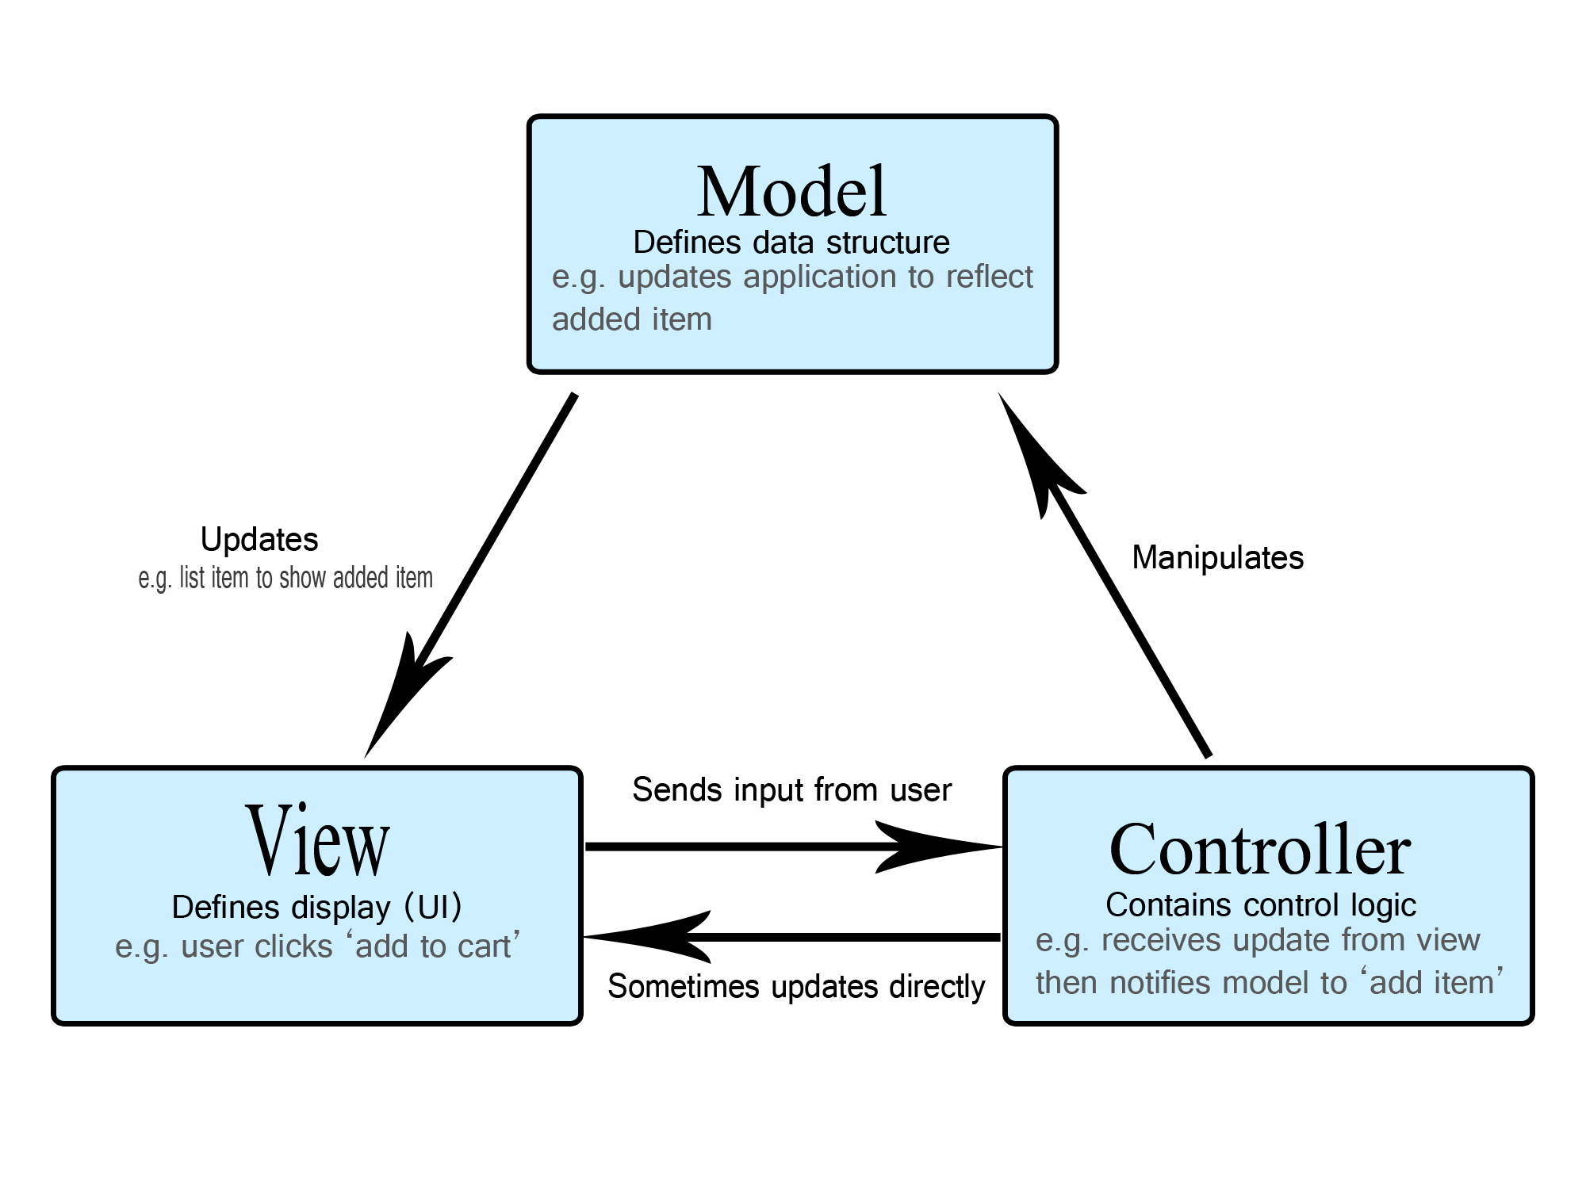
MVC

Slide 13
MVC pattern
Pros
Development of the application becomes fast.
Easy for multiple developers to collaborate and work together.
Easier to Update the application.
Cons:
Increase complex when introduce
3 Layer not fully de-coupled from another
MVC can lead to tightly coupled components

Slide 14
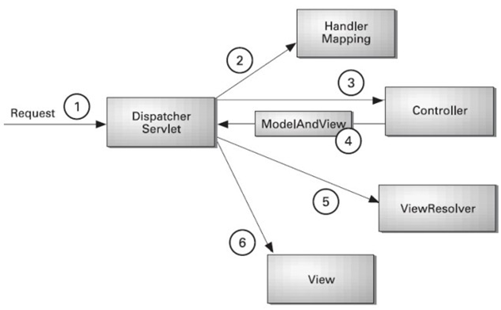
Spring Web MVC
Notes:
1.DispatcherServlet : đón httprequest và đưa cho thằng handler mapping,
2.Handler mapping dựa vào các annotation @requestmapping 3. Để điều request về controller tương ứng
4. controllerSau khi xử lý business, sẽ trả về model và view, model làm một Map dùng để tay thế các key trên view bằng một object tương ứng, view là địa chỉ của trang front end trong project( View resover)
5.Dispatcher severlet sẽ tìm view cho model vào view , thực thi
6.Dispatcher severlet sẽ respone lại một http

Slide 15
Spring AOP
Programing pattern
extends OOP
enables modularization of crosscutting concerns
is second heart of Spring Framework
Notes:
AOP là từ viết tắt của Aspect Oriented Programming, dịch ra tiếng Việt là “phương pháp lập trình hướng khía cạnh”. AOP là một kỹ thuật lập trình cho phép phân tách chương trình thành cách module riêng rẽ, không phụ thuộc nhau. Khi hoạt động, chương trình sẽ kết hợp các module lại để thực hiện các chức năng nhưng khi sửa đổi chức năng thì chỉ cần sửa đổi trên một module cụ thể.

Slide 16
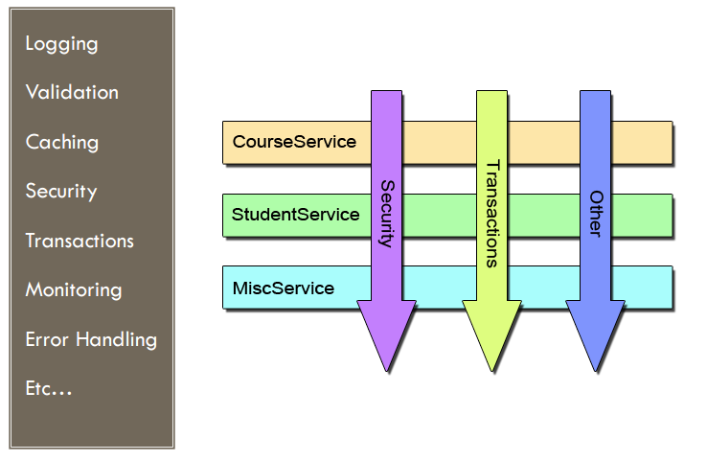
Crosscutting - concern
Logging
Monitor
Access control
Error handling
Input/output validation

Slide 17
join point - any identifiable places in the program
pointcut - defined collection of join points
advice - logic implementation executed before, after or instead of reaching pointcut
aspect - combination of advices and pointcuts; decides what should be executed in which place
Notes:
Joinpoint: là một điểm trong chương trình, là những nơi có thể được chèn những cross-cutting concern. Chẳng hạn chúng ta cần ghi log lại sau khi chạy method nào đó thì điểm ngay sau method đó được thực thi gọi là một Jointpoint. Một Jointpoint có thể là một phương thức được gọi, một ngoại lệ được throw ra,
Pointcut: có nhiều cách để xác định Joinpoint, những cách như thế được gọi là Pointcut. Nó là các biểu thức được sử dụng để kiểm tra nó có khớp với các Jointpoint để xác định xem Advice có cần được thực hiện hay không.
Advice: những xử lý phụ (crosscutting concern) được thêm vào xử lý chính (core concern), code để thực hiện các xử lý đó được gọi Advice. Advice được chia thành các loại sau:
Before: được thực hiện trước join point.
After: được thực hiện sau join point.
Around: được thực hiện trước và sau join point.
After returning : được thực hiện sau join point hoàn thành một cách bình thường.
After throwing : được thực hiện sau khi join point được kết thúc bằng một Exception.
Aspect: tương tự như một Java class. Một Aspect đóng gói toàn bộ cross-cutting concern và có thể chứa các JointPoint, PointCut, Advice.
Target Object : là những đối tượng mà advice được áp dụng.

Slide 18
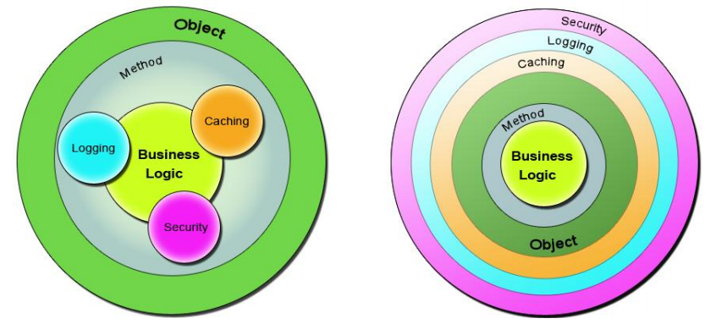
Notes:
OOP
Class - code unit that encapsulates methods and attributes
Method signature – define the entry points for the execution of method bodies Method bodies – implementation of the business logic concerns
Compiler – convert source code to object code
AOP
Aspect – code unit that encapsulates pointcuts, advice, and attributes
Pointcut – define the set of entry points (triggers) in which advice is executed
Advice – implementation of cross cutting concern
Weaver – construct code (source or object) with advice

Slide 19
Lợi ích của AOP là gì?
Tăng hiệu quả của Object-orented programming (OOP).
AOP không phải dùng để thay thế OOP mà để bổ sung cho OOP, nơi mà OOP còn thiếu sót trong việc tạo những ứng dụng thuộc loại phức tạp.
Tăng cường tối đa khả năng tái sử dụng của mã nguồn.
Đảm bảo Single responsibility principle: mỗi một module chỉ làm cái mà nó cần phải làm.
Tuân thủ nguyên tắc “You aren’t gonna need it – YAGNI” – chúng ta chỉ cài đặt những thứ chúng ta thực sự cần, không bao giờ làm trước.
Module hóa ở mức tiến trình/ chức năng.
Code gọn gàng hơn do tách biệt phần xử lý chính và phần xử lý liên quan.
Chức năng chính của chương trình không cần biết đến các chức năng phụ khác.
Các chức năng phụ có thể được thêm thắt, bật tắt tại thời điểm run-time tùy theo yêu cầu.
Các thay đổi nếu có đối với các chức năng phụ sẽ không ảnh hưởng đến chương trình chính.
Hệ thống sẽ uyển chuyển và giảm thiểu tính phụ thuộc lẫn nhau của các module.
Notes:
Lợi ích của AOP là gì?
Tăng hiệu quả của Object-orented programming (OOP).
AOP không phải dùng để thay thế OOP mà để bổ sung cho OOP, nơi mà OOP còn thiếu sót trong việc tạo những ứng dụng thuộc loại phức tạp.
Tăng cường tối đa khả năng tái sử dụng của mã nguồn.
Đảm bảo Single responsibility principle: mỗi một module chỉ làm cái mà nó cần phải làm.
Tuân thủ nguyên tắc “You aren’t gonna need it – YAGNI” – chúng ta chỉ cài đặt những thứ chúng ta thực sự cần, không bao giờ làm trước.
Module hóa ở mức tiến trình/ chức năng.
Code gọn gàng hơn do tách biệt phần xử lý chính và phần xử lý liên quan.
Chức năng chính của chương trình không cần biết đến các chức năng phụ khác.
Các chức năng phụ có thể được thêm thắt, bật tắt tại thời điểm run-time tùy theo yêu cầu.
Các thay đổi nếu có đối với các chức năng phụ sẽ không ảnh hưởng đến chương trình chính.
Hệ thống sẽ uyển chuyển và giảm thiểu tính phụ thuộc lẫn nhau của các module.

